Slide 1

Génération automatique de support de frittage pour impression SG-3DP
Gaëtan Fumeaux 06.09.21
Notes:
Début de la présentation

Slide 2
Sommaire
Objectifs
Fichier 3D
Conception
Meshmixer / Blender
Fonctionnalités
Résultats
Conclusion
Notes:
Présenter les partie du Powerpoint

Slide 3
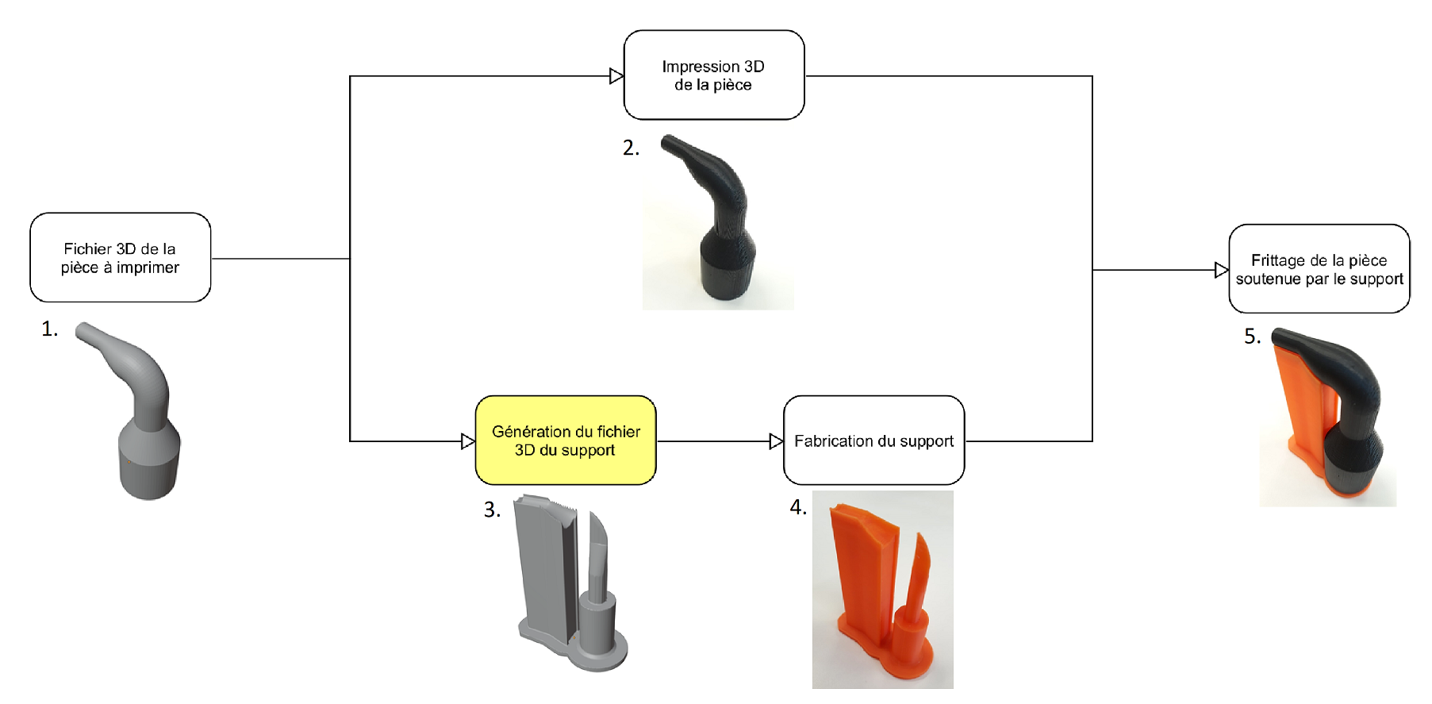
Objectifs
Notes:
Expliquer l’objectif de ce projet (Risque d’affaissement)
Parler avant et après le projet (photo)
Parler du cahier des charges

Slide 4
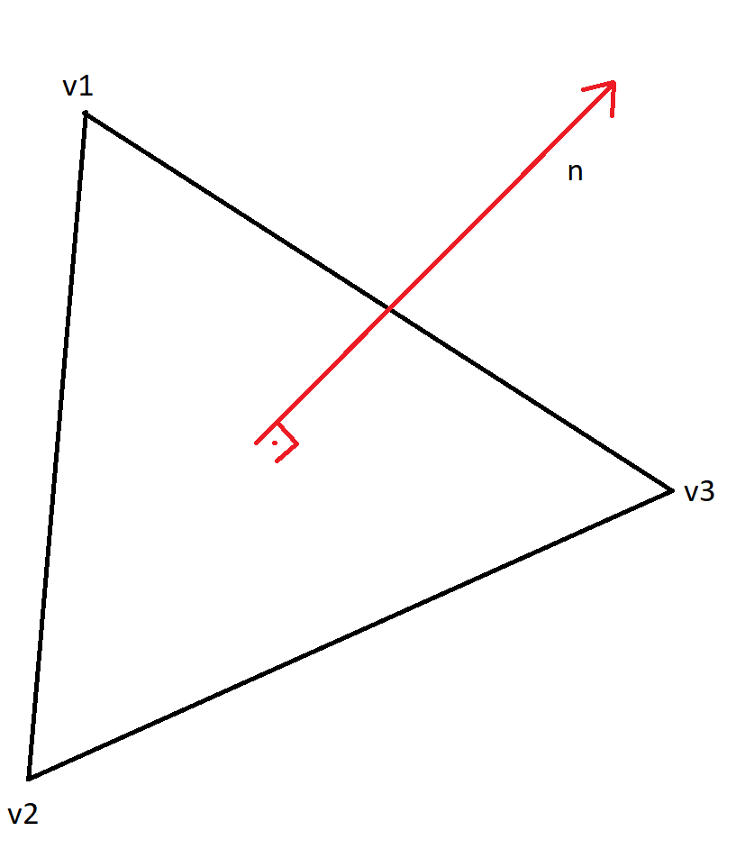
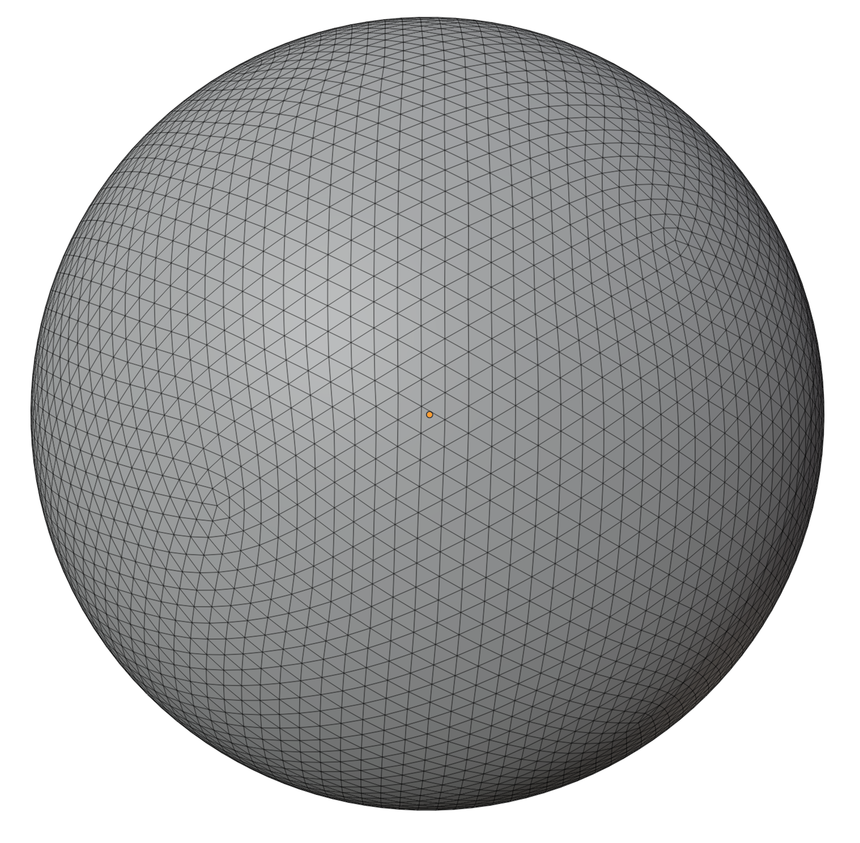
Fichier 3D
Notes:
Présenter le format de fichier STL

Slide 5
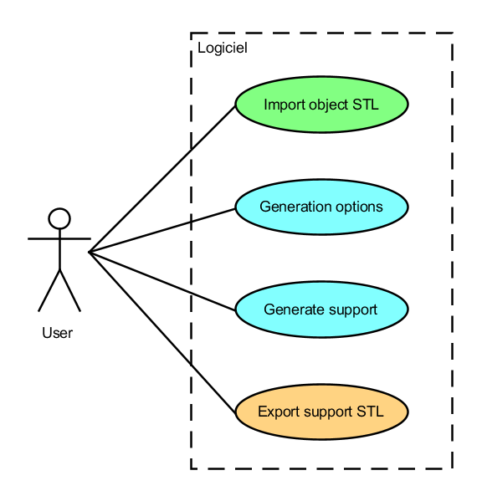
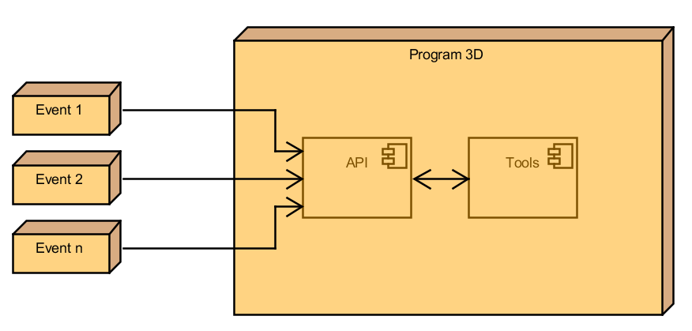
Conception
Notes:
Parler de ce que doit pouvoir faire le logiciel (use case)
Avantage d’importer et d’exporter un stl
Parler de l’api (diagramme physique)

Slide 6
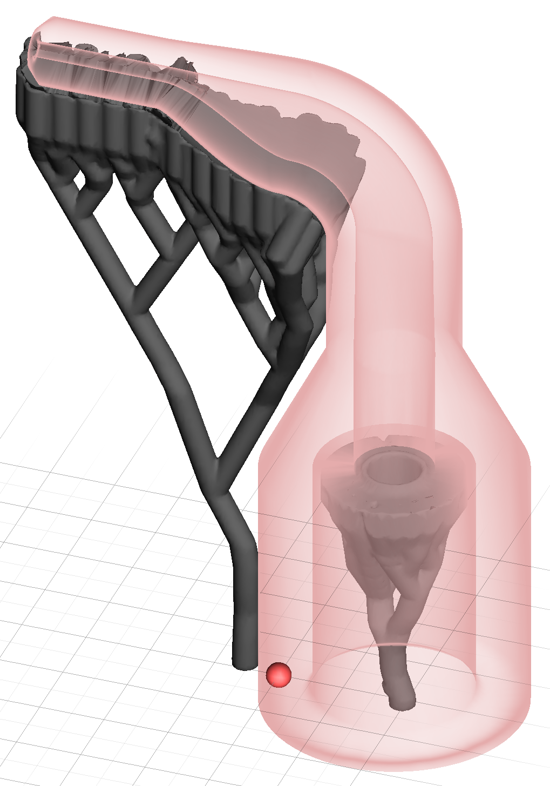
Meshmixer
Gratuit et open source
API
Pas adapté
Plus mis à jour
Notes:
Programme proposé
Free et open source
Api donc automatisation possible
Pas vraiment adapté à la génération automatique de support
Plus mis à jour (17 avril 2018)

Slide 7
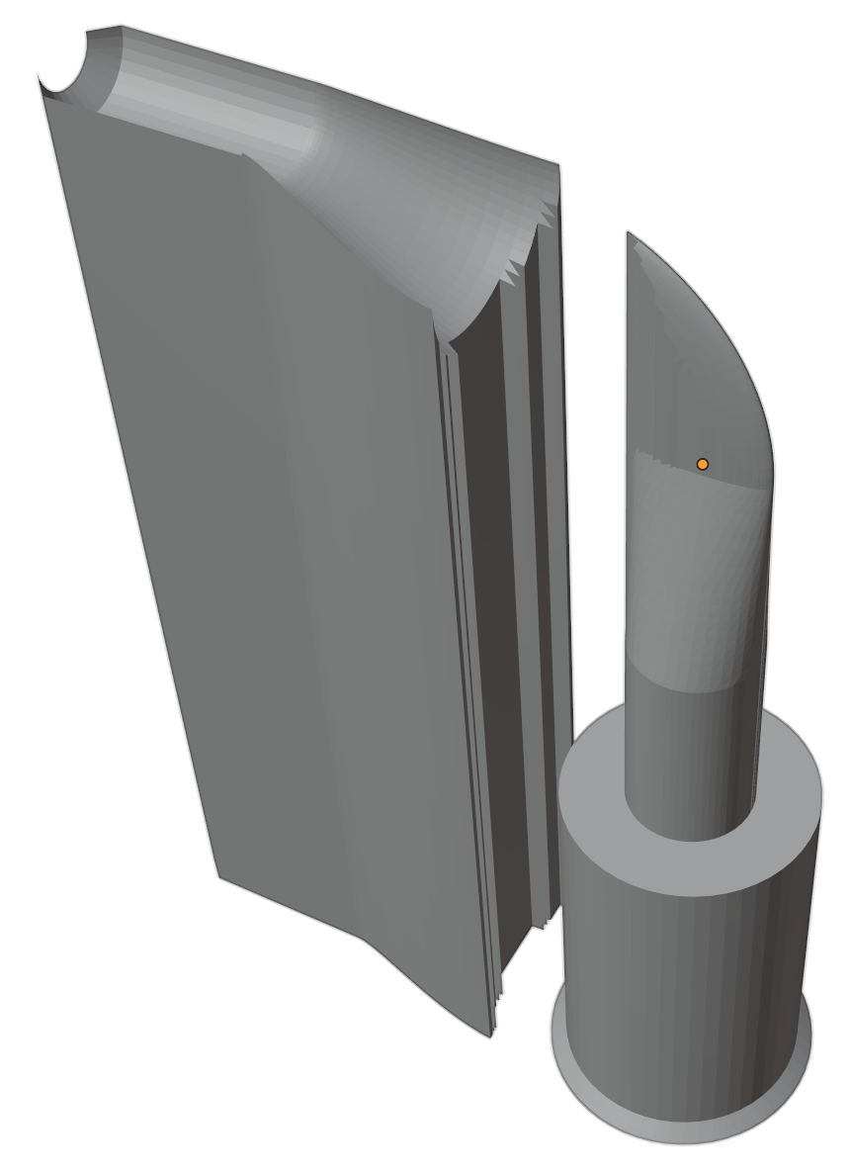
Blender
Gratuit et open source
API
Nombreuses options
Mis à jour
Notes:
Mieux adapté que Meshmixer (photo gauche)
Aussi free and open source
Aussi une api
Possède beaucoup de fonctionnalité
Continuellement mis à jour
Parler du premier test

Slide 8
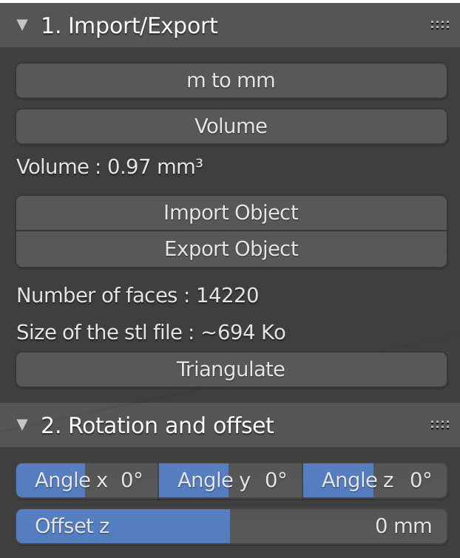
Blender - API
Panel de contrôle
Menus
Boutons
Labels
Sliders
Méthodes
Notes:
Parler de l’api de Blender (boutons, sliders, labels, python, méthodes)

Slide 9
Fonctionnalités
Import
Prétraitement
Génération
Post-traitement
Export
Notes:
Parler des différentes étapes pour générer les supports

Slide 10
Fonctionnalités – Import/Export
Import/Export
Volume
Taille du fichier
Notes:
Parler de l’import export
Parler du volume
Parler de la taille des fichiers

Slide 11
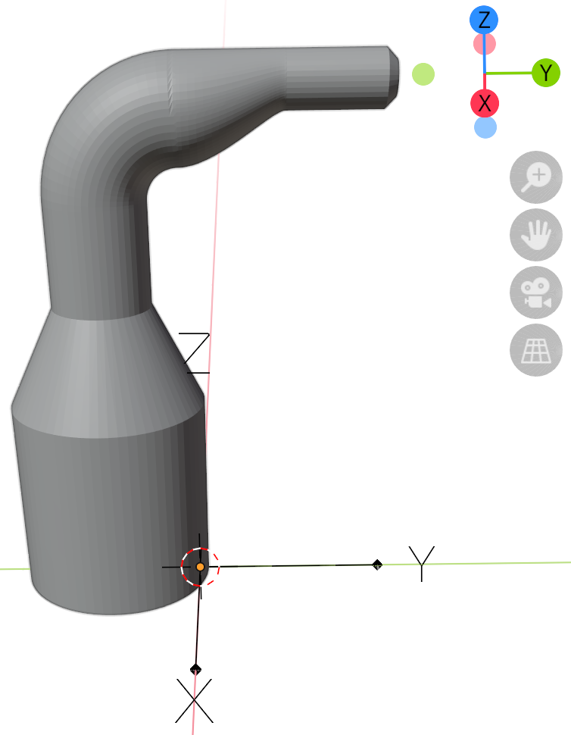
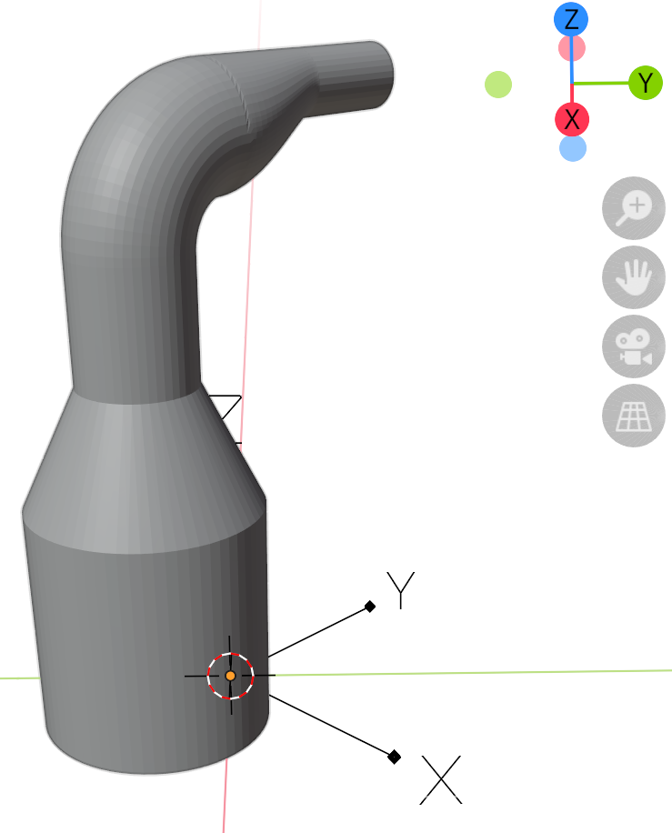
Fonctionnalités - Prétraitement
Rotation
Offset z
Notes:
Parler de la rotation et de l’offset

Slide 12
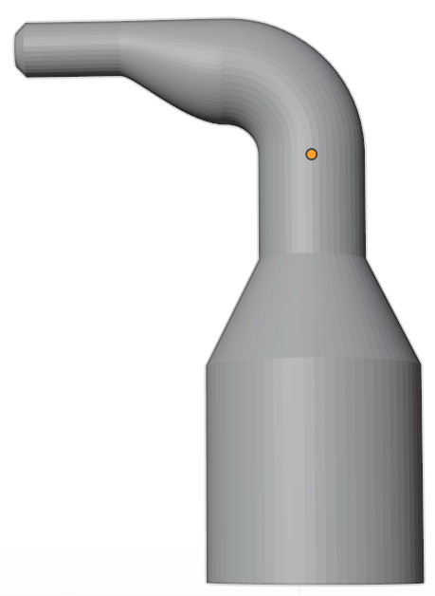
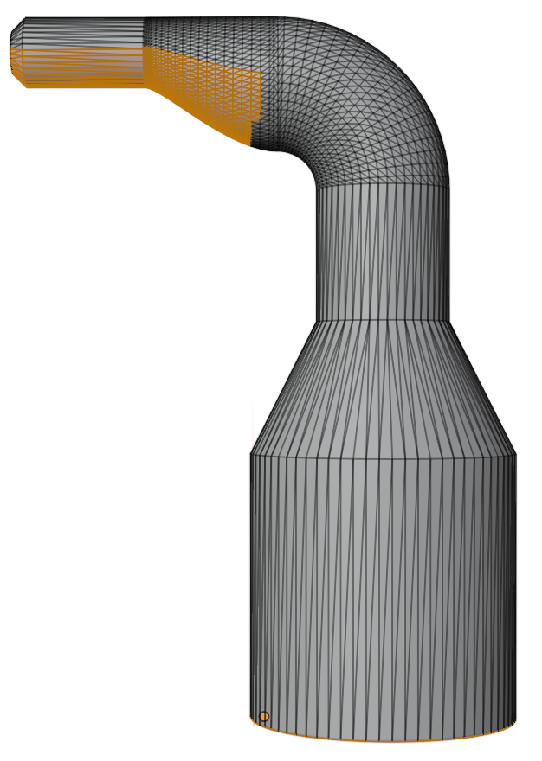
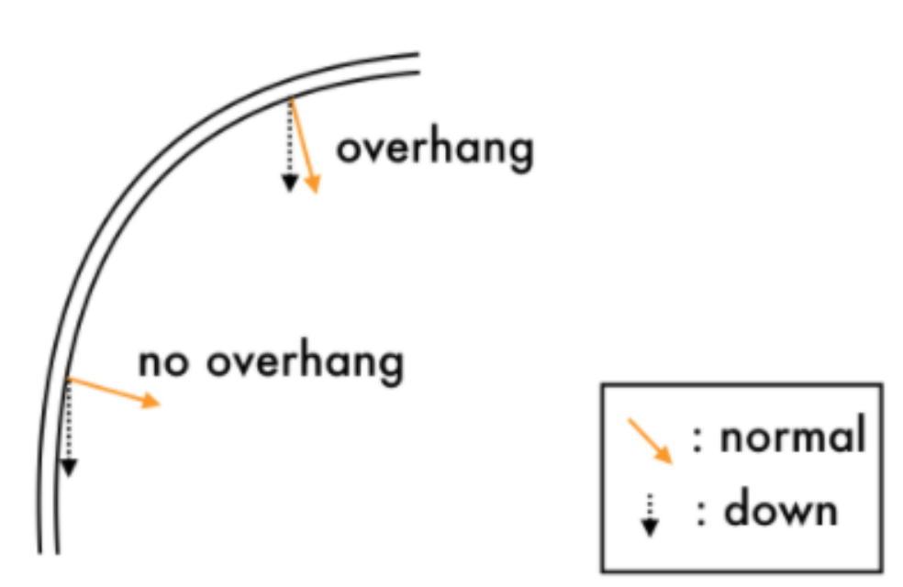
Fonctionnalités – Génération (1) Sélection de faces
Méthodes
Angle max
Principe
Notes:
Parler de la sélection des faces (importance et principe)
Parler des différentes méthodes (choix, angle max et le code C)
Parler du principe du calcul

Slide 13
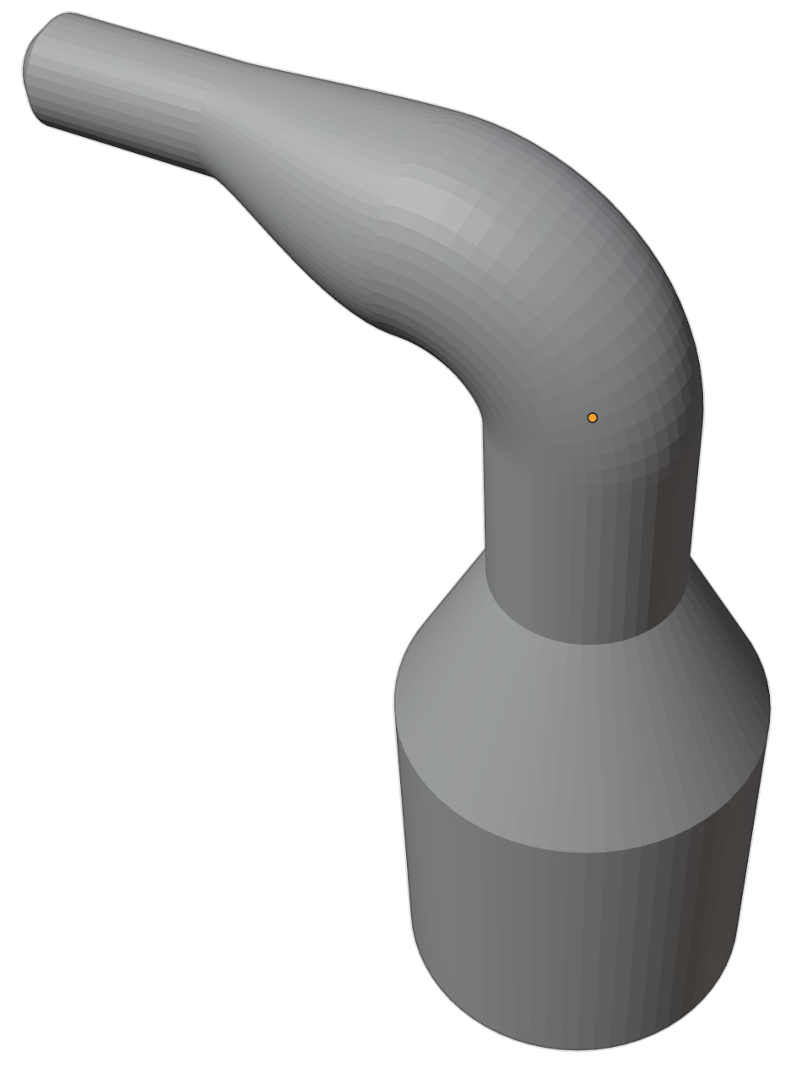
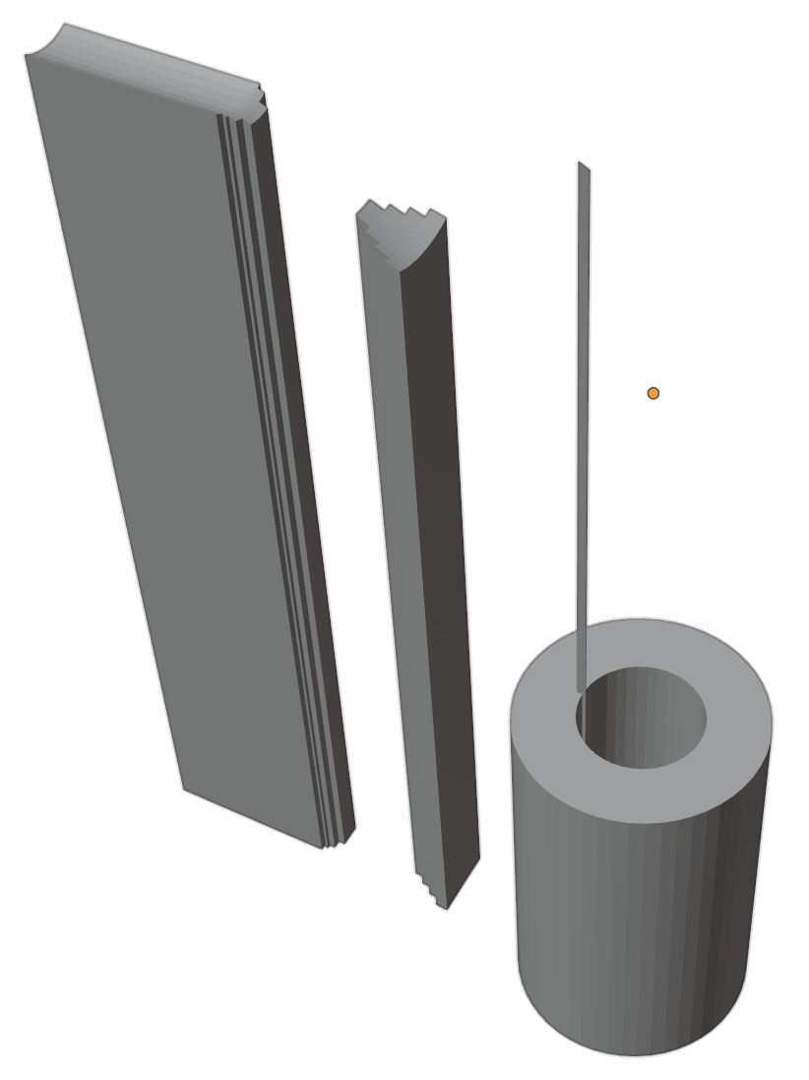
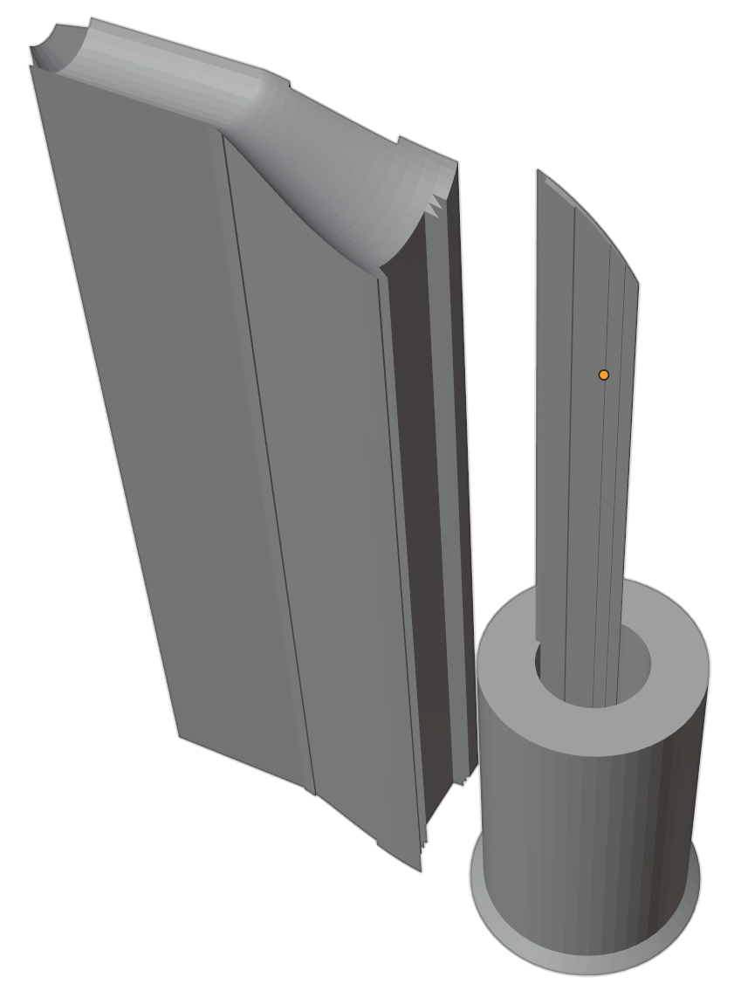
Fonctionnalités – Génération (2) Génération de supports
Max Angle :
30°
60°
89°
Notes:
Parler de la génération des supports (exemples)

Slide 14
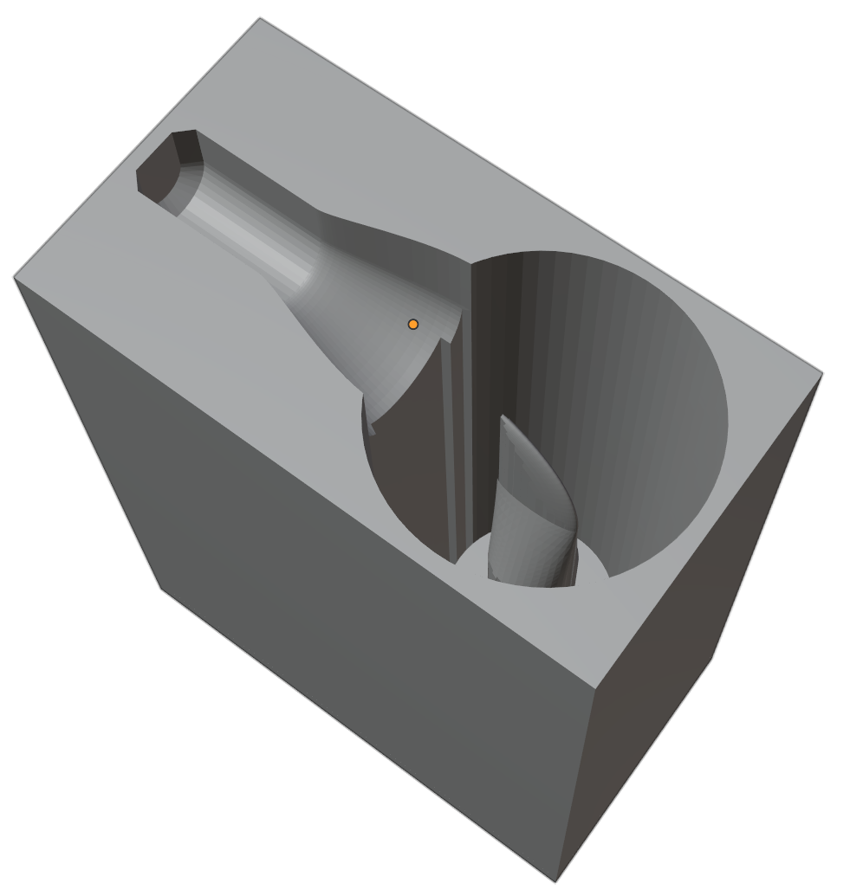
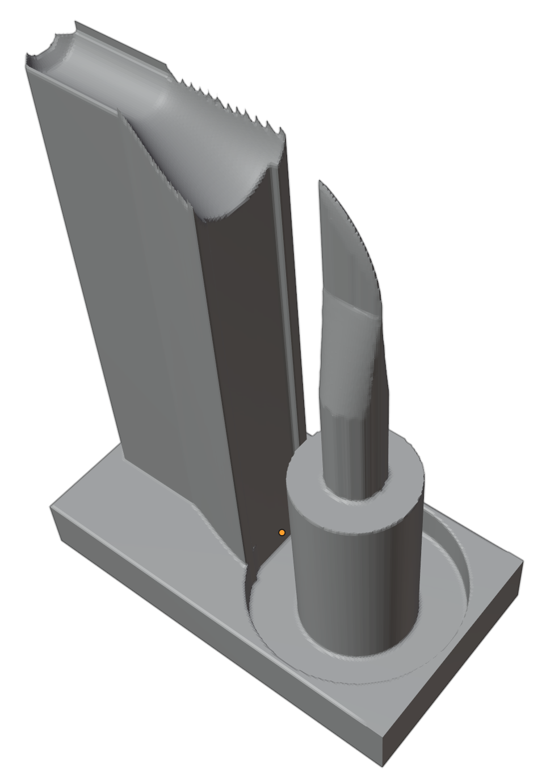
Fonctionnalités – Génération (3) Génération de moules
Notes:
Parler de la génération des moules (exemples)

Slide 15
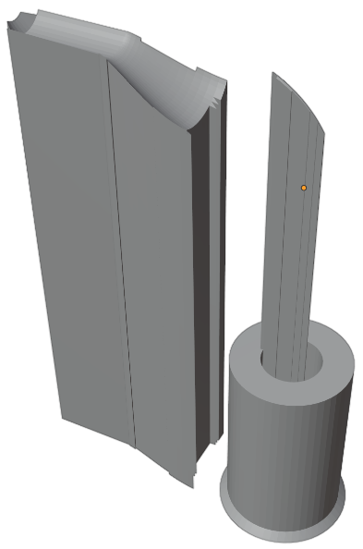
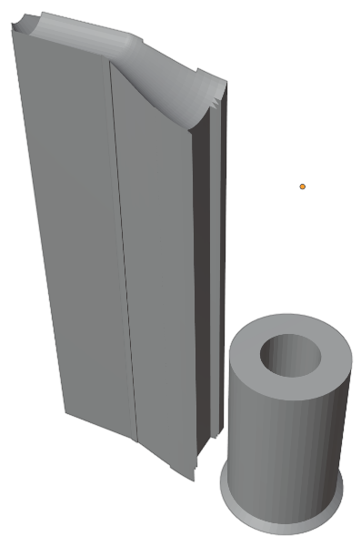
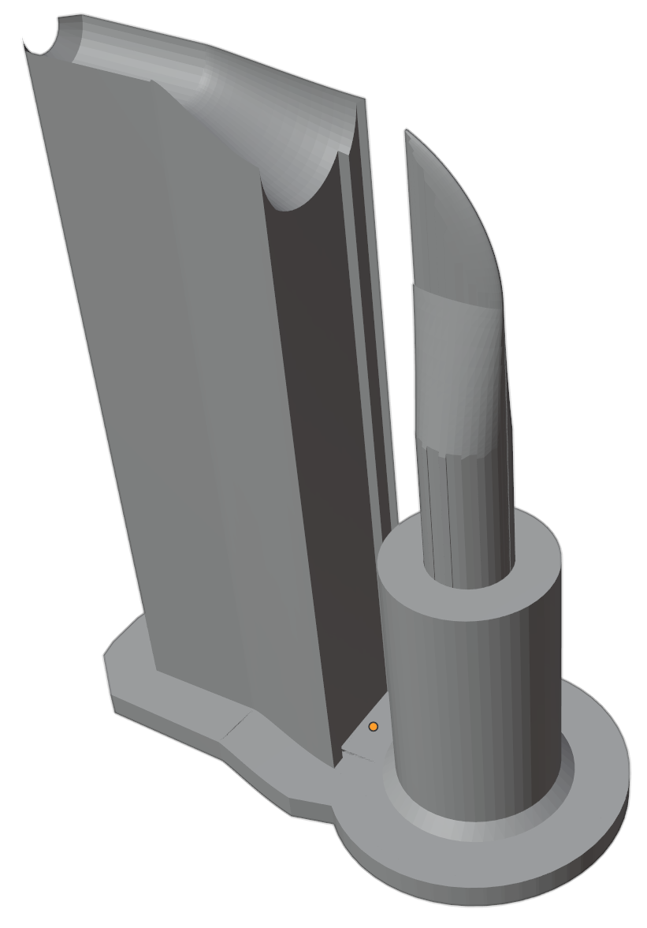
Fonctionnalités – Génération (4) Options de génération
Aire min
Fond
Socle
Notes:
Parler de l’aire minimale
Parler de la génération du fond
Parler de la génération du socle

Slide 16
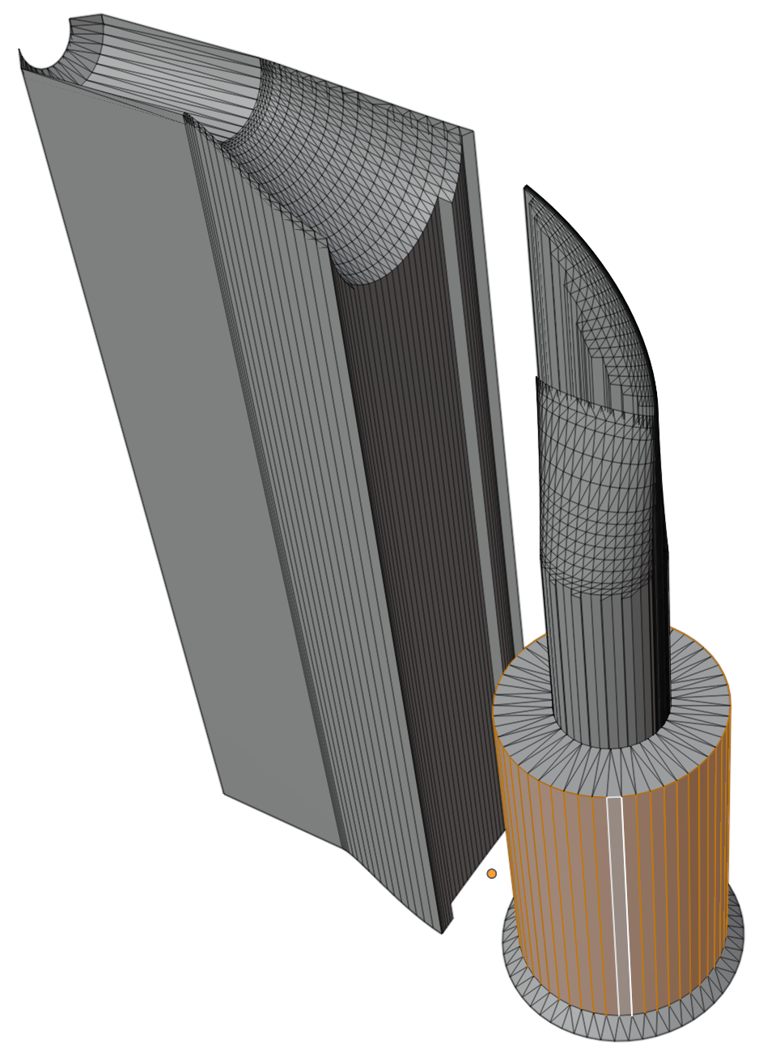
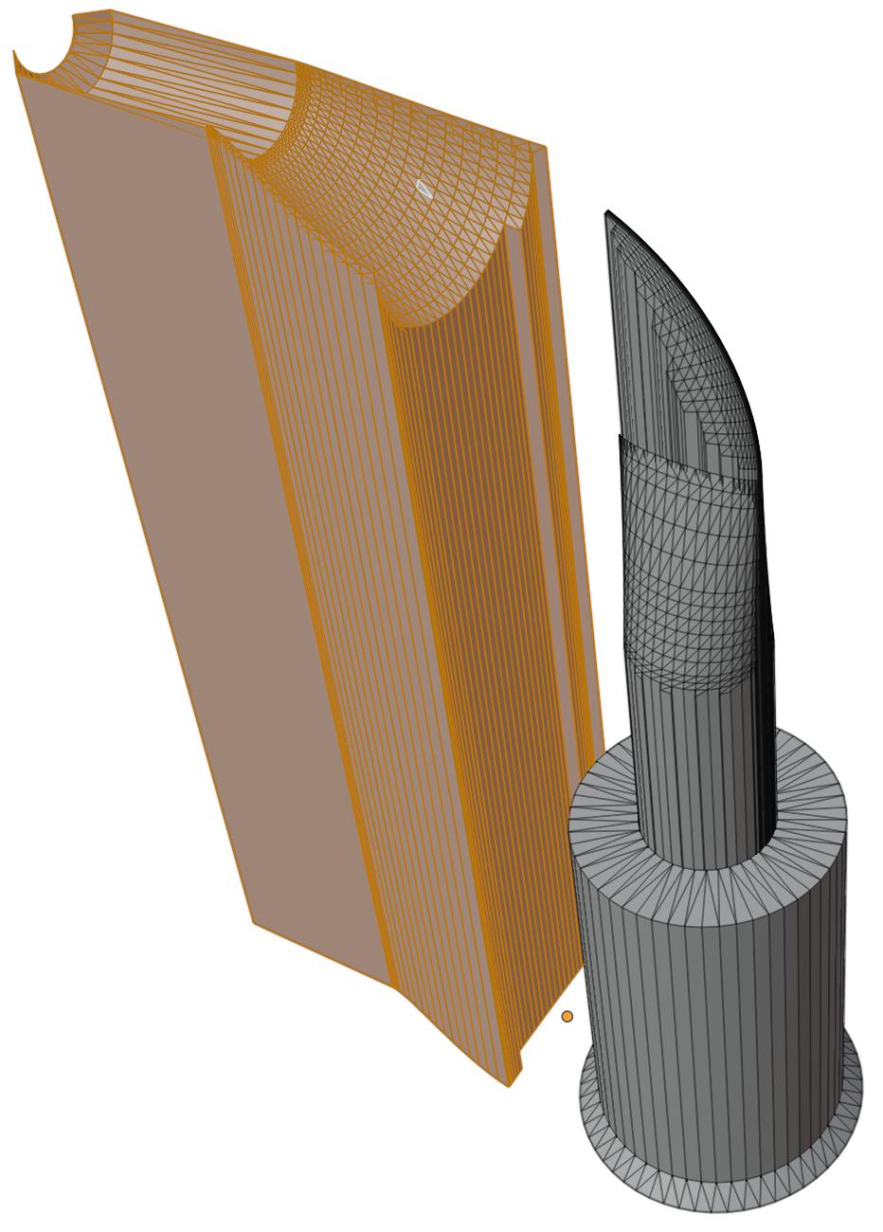
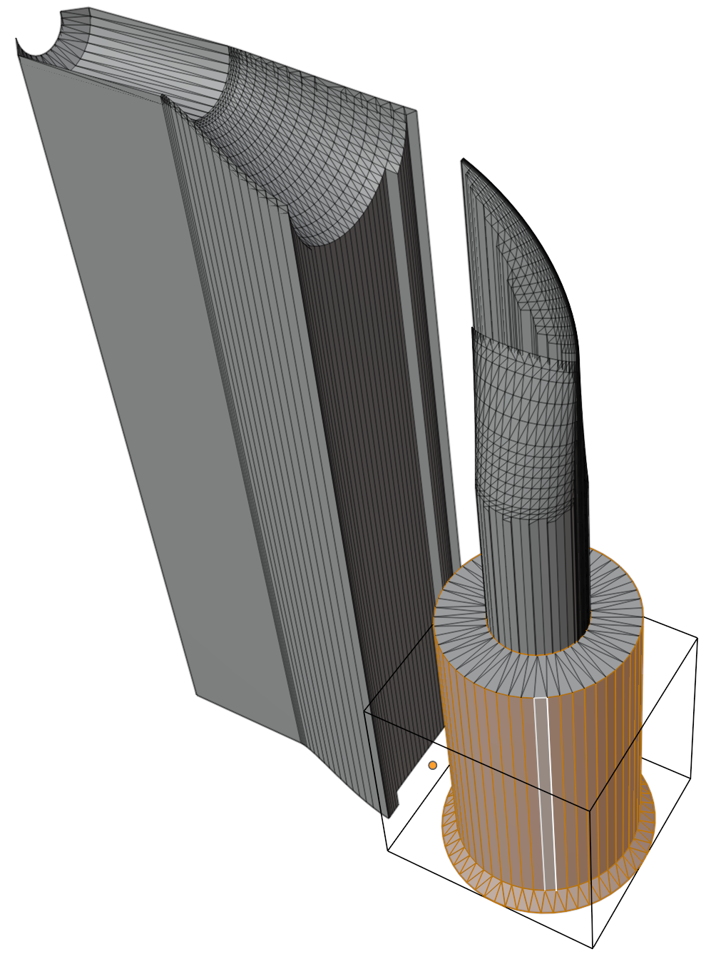
Fonctionnalités – Post-traitement (1) Redimensionnement
Redimensionnement
Sélection
Suppression
Notes:
Expliquer le redimensionnement
Parler des méthodes de sélection
Parler des autres options

Slide 17
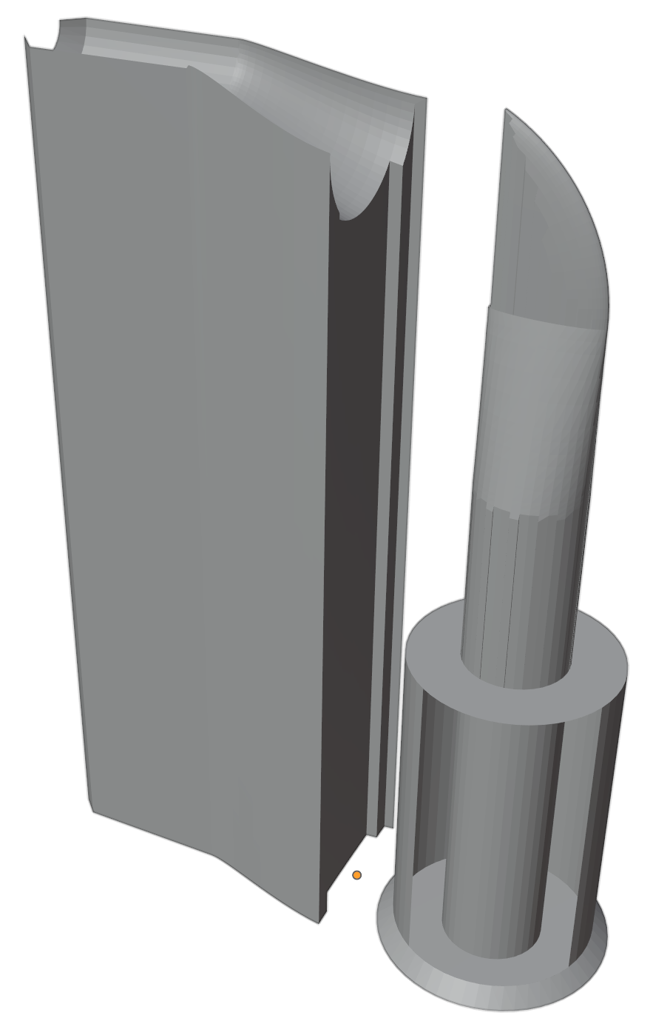
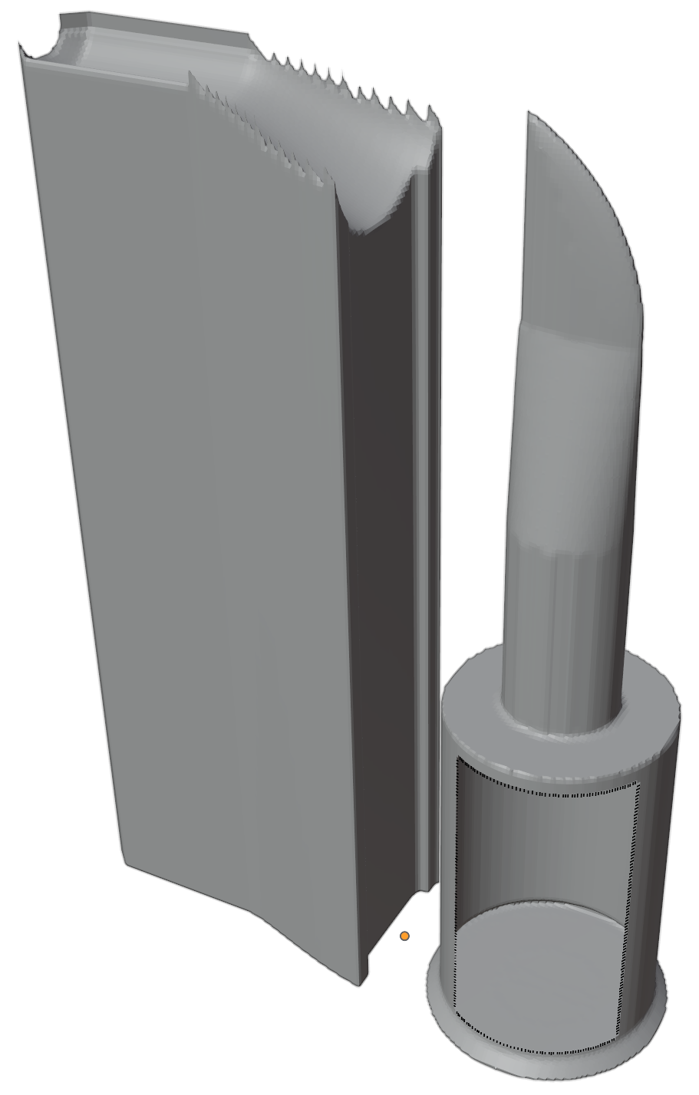
Fonctionnalités – Post-traitement (2) Remaillage
Voxel
Réduction
Mesure
Notes:
Parler du remaillage et des autres options

Slide 18
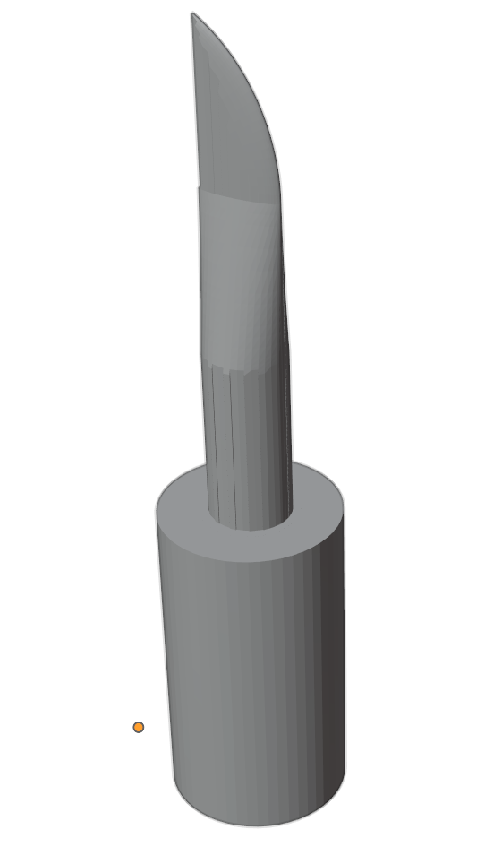
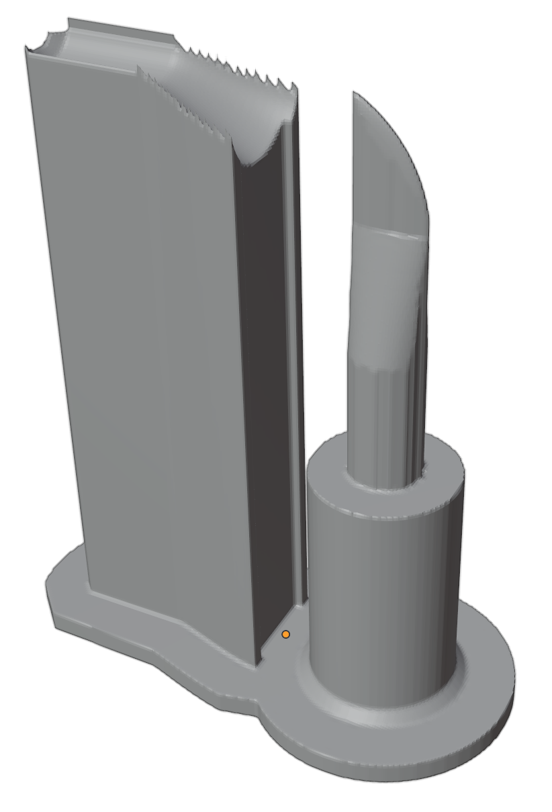
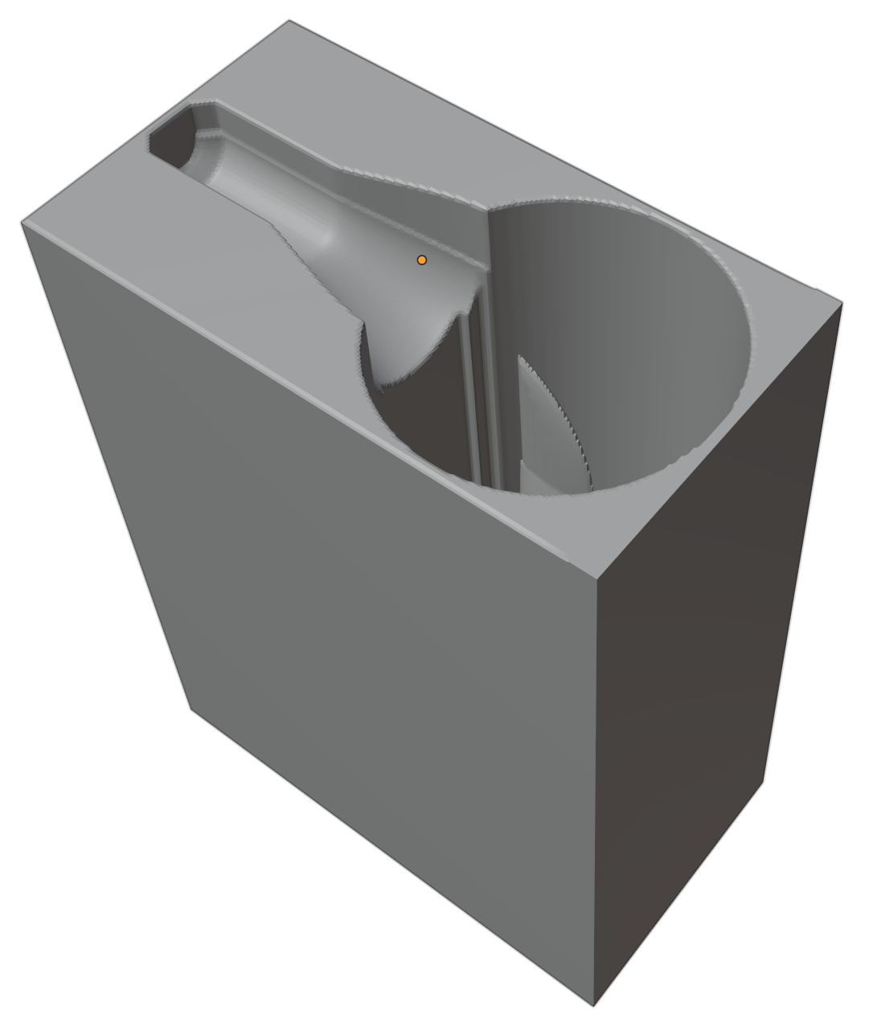
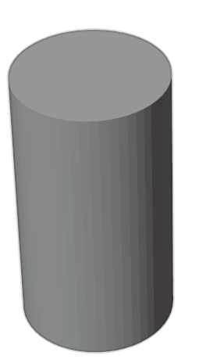
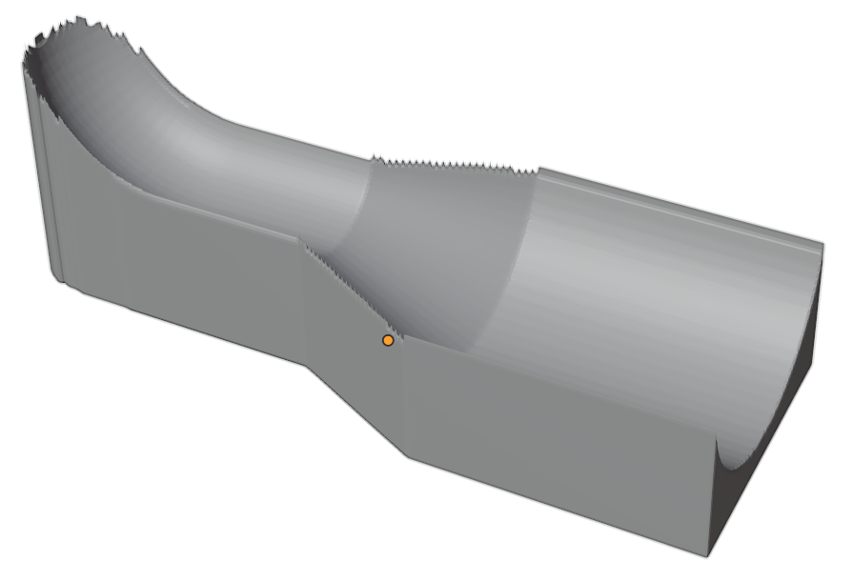
Résultats
Notes:
Montrer les résultats et les prototypes

Slide 19
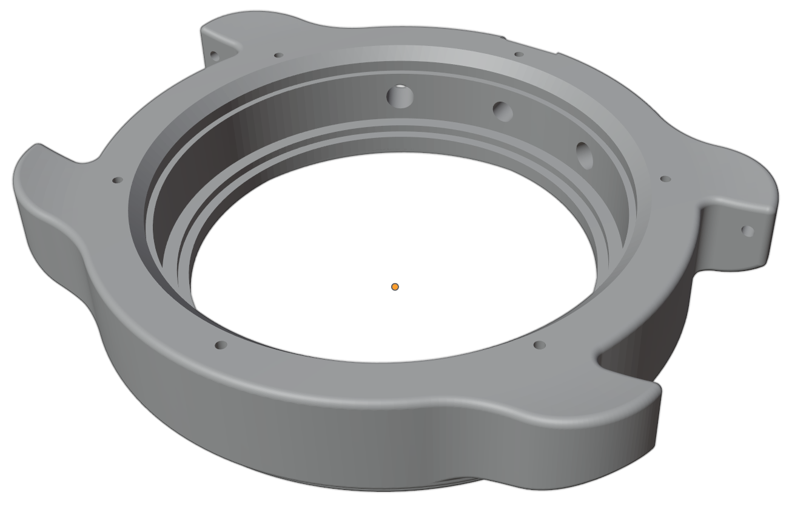
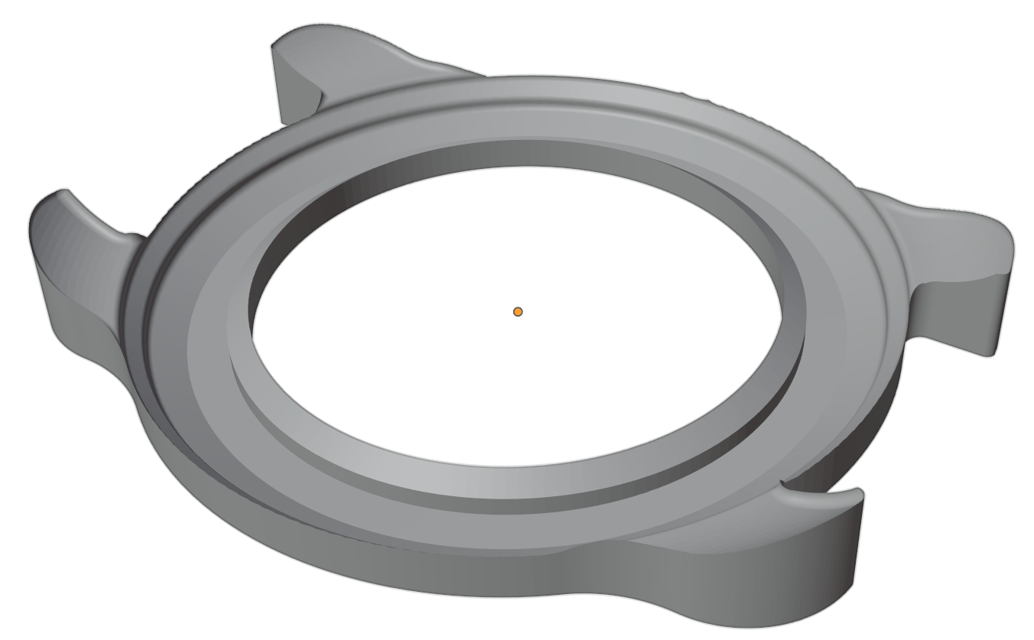
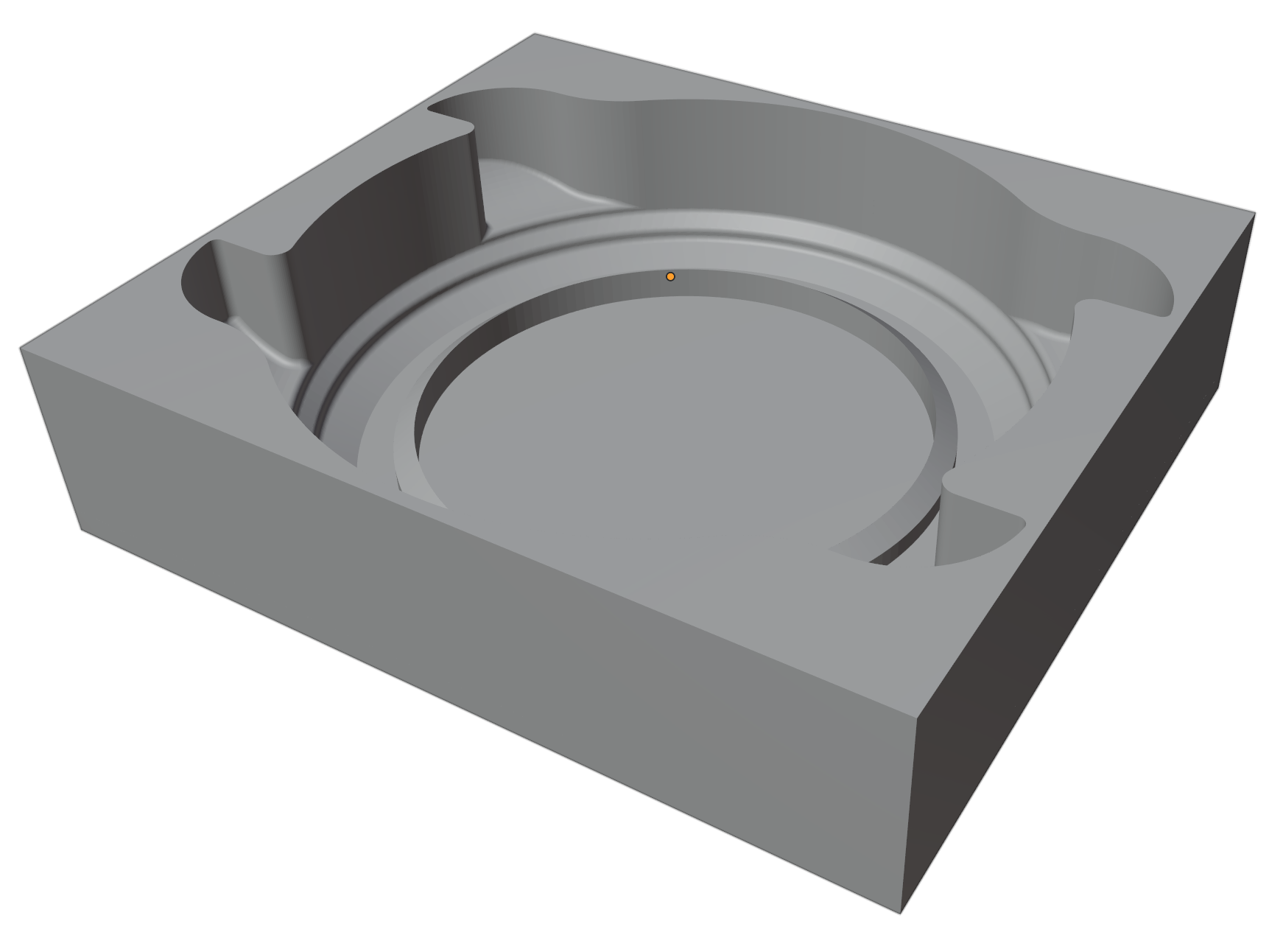
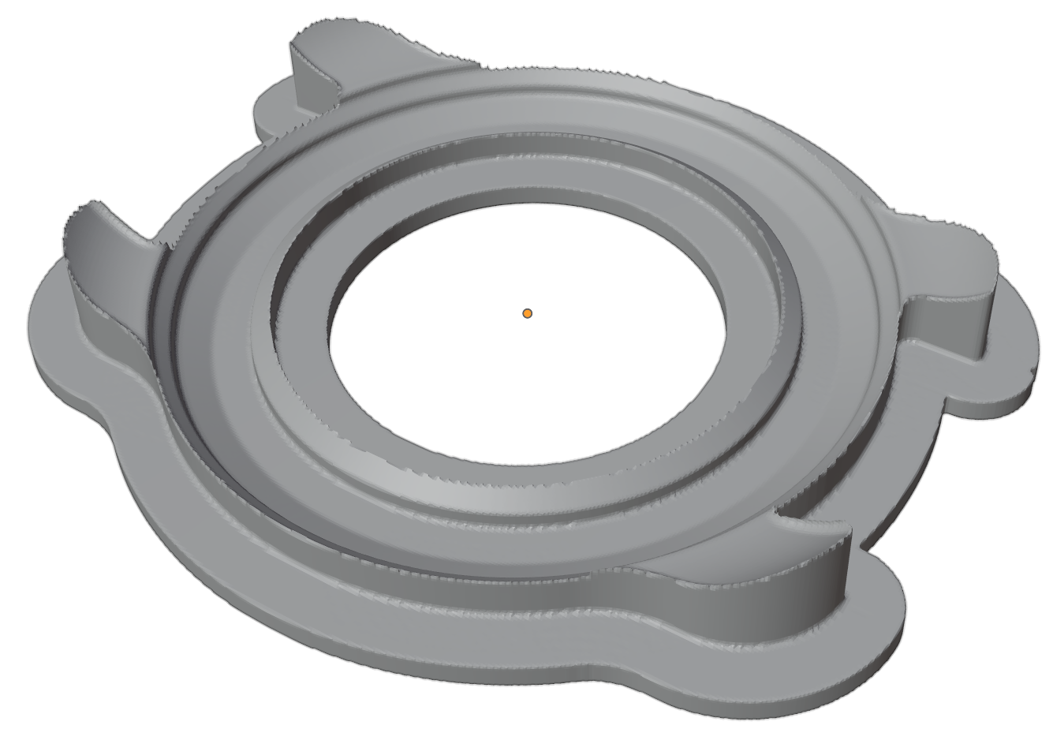
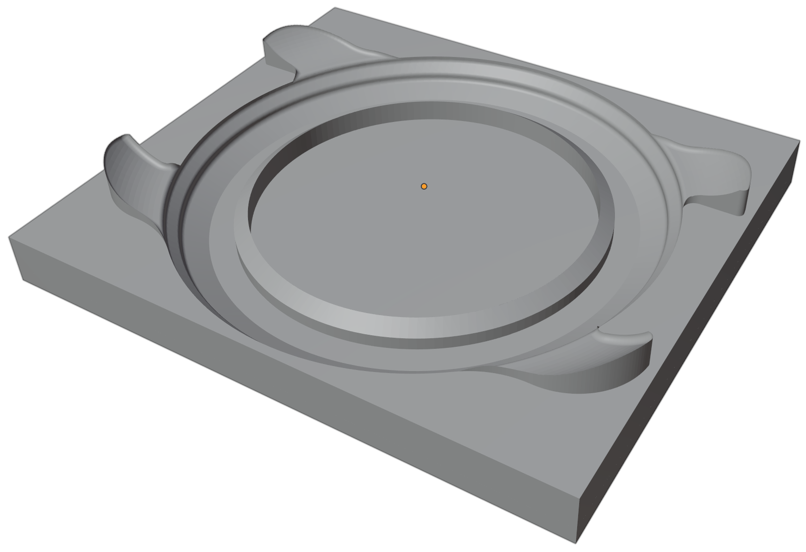
Résultats
Notes:
Montrer les résultats

Slide 20
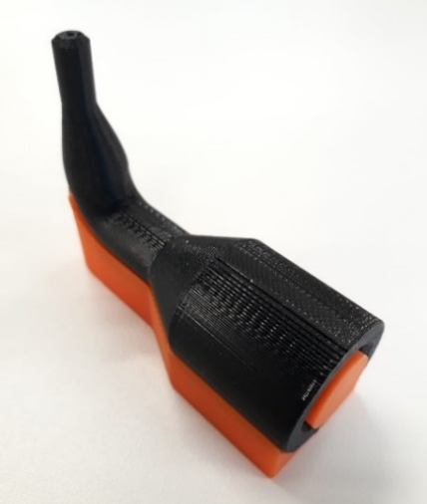
Conclusion
Constat
Avenir
Améliorations
Notes:
But atteint, futurs tests et les améliorations

Slide 21
Merci pour votre attention

